Slide 1
Corso Microservizi
Docker
Giovanni De Palma

Slide 2
Docker
Microservices

Slide 3
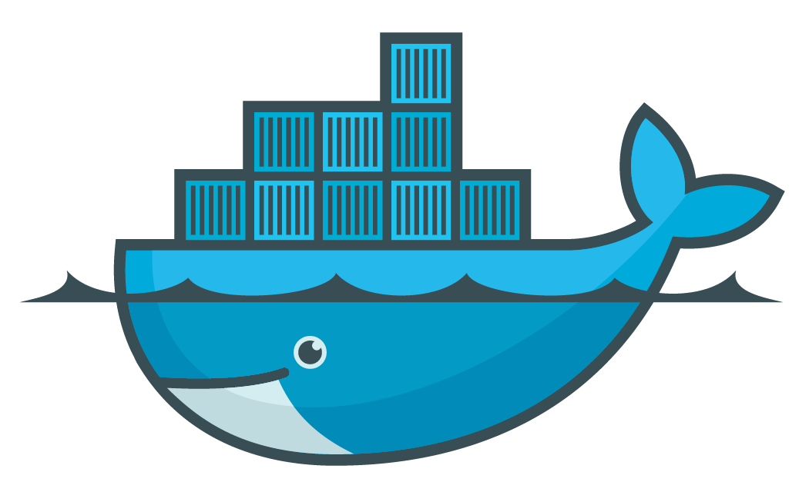
Docker
Il software "Docker” è una tecnologia di containerizzazione che consente la creazione e l'utilizzo dei container Linux®.
Questa indipendenza è l'obiettivo dei container: la capacità di eseguire più processi e applicazioni in modo separato per sfruttare al meglio l'infrastruttura esistente pur conservando il livello di sicurezza che sarebbe garantito dalla presenza di sistemi separati.

Slide 4
Docker daemon, client ad registry
Docker Daemon - Il servizio in background che gestisce build, avvio, esecuzione e distribuzione dei container docker. E’ un processo del Sistema operative con cui il client comunica.
Docker Client - CLI per interagire con il demone. In generale esistono anche delle GUI come Kitematic, VSCode …
Docker Registry - E’ un registro delle immagini docker. Docker Hub è un registro pubblico con tutte le immagini utilizzabili liberamente. Se necessario si può avere un registro private con le proprie immagini da scaricare.

Slide 5
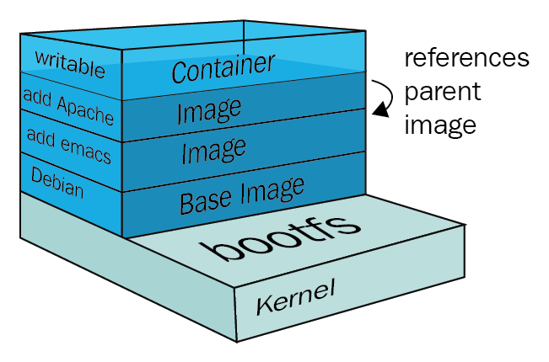
Docker image vs container
In analogia ad un linguaggio object oriented, dove la classe rappresenta l’immagine e l’istanza di quella classe, l’oggetto, è il container.
La stessa immagine può dar vita a più container. La virtualizzazione a container si basa quindi fondamentalmente sulle immagini, ovvero i file reperibili sul Docker Hub o altre repository e utilizzate per la creazione e l’inizializzazione di una applicazione in un nuovo contenitore Docker. Ogni immagine è definita da un Dockerfile, un file di configurazione che contiene tutti i comandi che un utente deve eseguire per assemblare l’immagine.

Slide 6
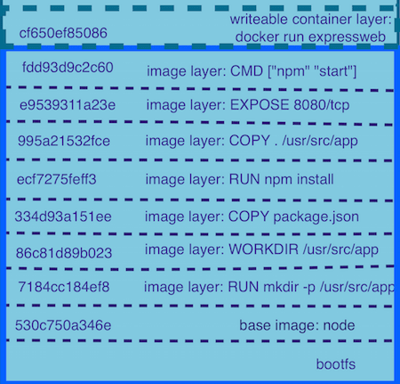
Dockerfile
Il Dockerfile è un potente strumento per la definizione delle immagini grazie anche alla sua struttura a livelli, che contiene l’indicazione di comandi, librerie da utilizzare e dipendenze.
Può succedere che alcuni livelli siano presenti in più progetti e questa caratteristica garantisce il riuso dei livelli già scaricati e di conseguenza una garanzia sulle performance oltre che, non meno importante, un risparmio di tempo e spazio fisico.

Slide 7
Dockerfile Multistage
Il build di un dockerfile multistage consente di generare immagine più piccole, con un migliore utilizzo della cache e migliori garanzie di sicurezza
E’ possibile dare dei nomi agli stage
E’ possibile copiare i file generati da altri stage
BuildKit: le ultime versioni di docker si portano dietro il nuove motore di builder BuildKit. Tra i vari miglioramenti, è in grado di skippare gli stage inutilizzati e buildarli in modo concorrente (quando possibile)
FROM golang:alpine AS stage0 … FROM golang:alpine AS stage1 … FROM scratch COPY --from=stage0 /binary0 /bin COPY --from=stage1 /binary1 /bin

Slide 8
Docker – Entrypoint / CMD
Shell form / Exec Form
CMD echo “Hello World” (shell form)
CMD ["echo", "Hello World"] (exec form)
ENTRYPOINT echo "Hello World" (shell form)
ENTRYPOINT ["echo", "Hello World"] (exec form)
CMD: definisce il comando di default e/o i parametri per un container. E’ facile da sovrascrivere, se un container contiene più CMD applica solo l’ultima istruzione.
ENTRYPOINT: Per sovrascriverlo è necessario passare l’opzione –entrypoint
Possono essere usati in combinazione
Per una guida dettagliata https://phoenixnap.com/kb/docker-cmd-vs-entrypoint

Slide 9
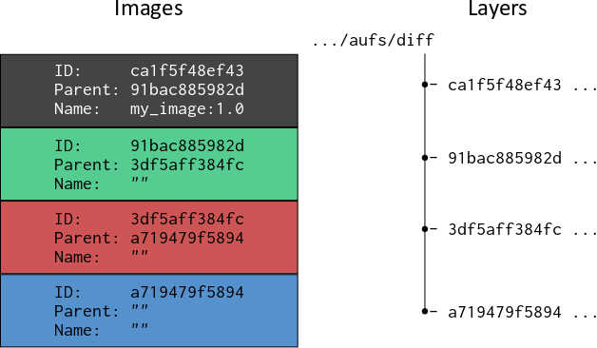
Docker Layer e Immagini 1/2
Storicamente (pre Docker v 1.10) a seguito di una istruzione viene creato un nuovo layer, identificato da un UUID, usualmente referenziato da un ImageID. Docker memorizza il layer in una directory utilizzando come nome l’imageid. L’immagine contiene un oggetto di configurazione contenente il suo ID e l’ID dell’immagine padre.
Un immagine opzionalmente può essere taggata con un nome (solitamente solo l’immagine finale)

Slide 10
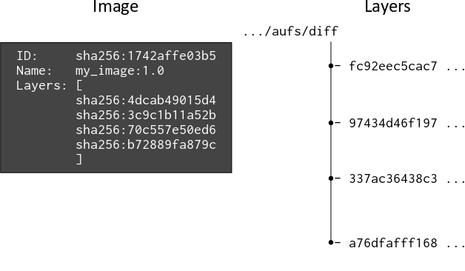
Docker Layer e Immagini 2/2
Da docker 1.10+ immagini e layer non sono più «sinonimi», ma un’immagine può referenziare uno o più layer
I layer sono identificati da un «digest», che prende la forma di «algorithm:hex», es sha256:fc92eec5cac70b0c324cec2933cd7db1c0eae7c9e2649e42d02e77eb6da0d15f
L’ hex è calcolato sulla base del contenuto del layer. I layer non hanno una nozione di immagini, ma sono un semplice contenuto di file e directory
https://windsock.io/explaining-docker-image-ids/ https://github.com/wagoodman/dive

Slide 11
Docker Volumes
Per creare un data volume all’interno di un container è sufficiente spuntare il flag -v e utilizzare il comando docker create e docker run command. In questo modo è possibile montare uno o più volumi nel container della vostra web application. Es: docker run -d -P --name web -v /webapp <image>
Quando parliamo di data volume facciamo riferimento a un’unità specificatamente designata all’immagazzinamento dei dati,
Per montare un host directory usiamo la seguente sintassi docker run -d -P --name web -v /src/webapp:/webapp <image>
Questo comando monta la directory host, /src/webapp, nel contenitore /webapp. Se il percorso /webapp esiste già all’interno dell’immagine del container, il /src/webapp monterà le due directory in sovrapposizione, senza però rimuove il contenuto preesistente. Una volta che il volume verrà espulso, il contenuto della directory tornerà accessibil
Di default Docker monta i volumi con permessi di scrittura/lettura, può però essere impostata al momento del montaggio la sola modalità di lettura, aggiungendo ro alla stringa. docker run -d -P --name web -v /src/webapp:/webapp:ro <image>

Slide 12
Security – Running container as Non Root User
Quando un Dockerfile non specifica un utente, per default viene utilizzato l’utente «root». Utilizza la direttiva USER per assicurarsi che l’applicazione giri con i privilegi minimi https://snyk.io/blog/10-docker-image-security-best-practices/
Distroless https://github.com/GoogleContainerTools/distroless

